Slide 1
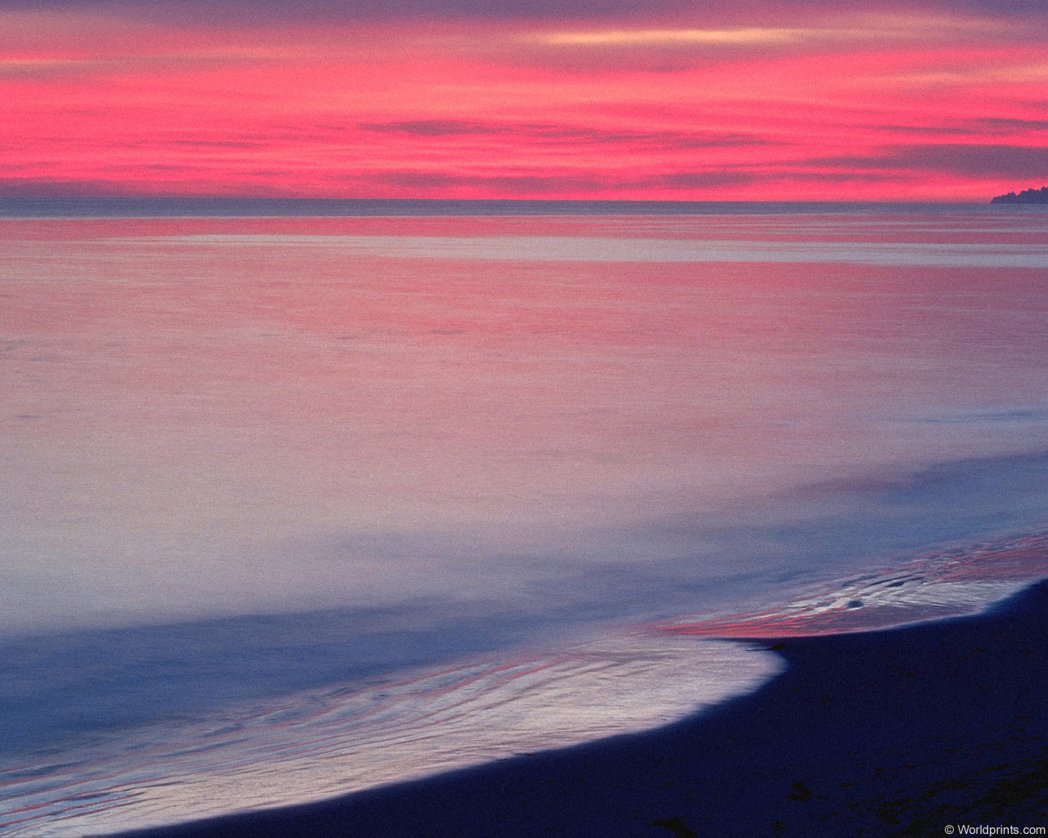
кишечнополостные
Выберете правильный ответ.
Спасов Валентин Вячеславович
Учитель биологии
МБОУ лицей №4

Slide 2
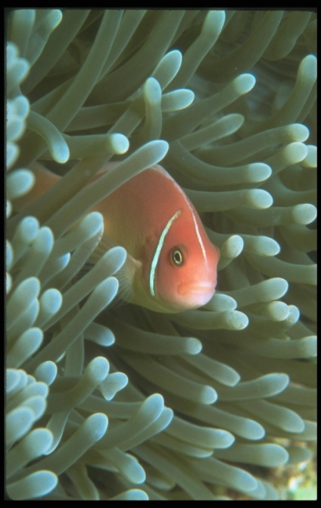
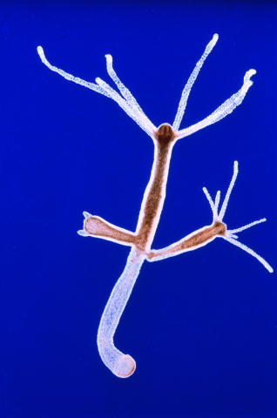
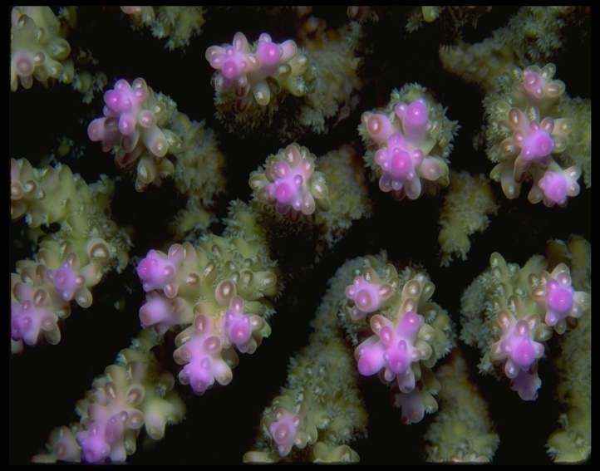
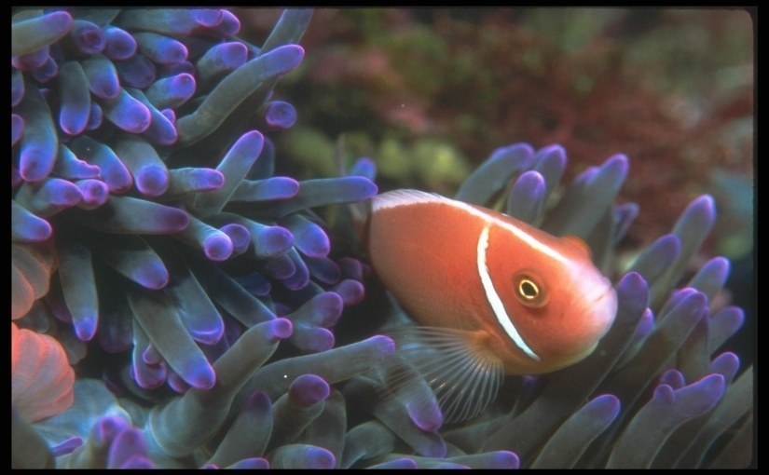
1. Большинство видов кишечнополостных – обитатели морей и океанов.
2. Все морские кишечнополостные ведут прикреплённый образ жизни.
3. Пресноводная гидра один из видов кишечнополостных животных.
4. Гидры живут в реках с быстрым течением.
5. Взрослые гидры не способны передвигаться.

Slide 3
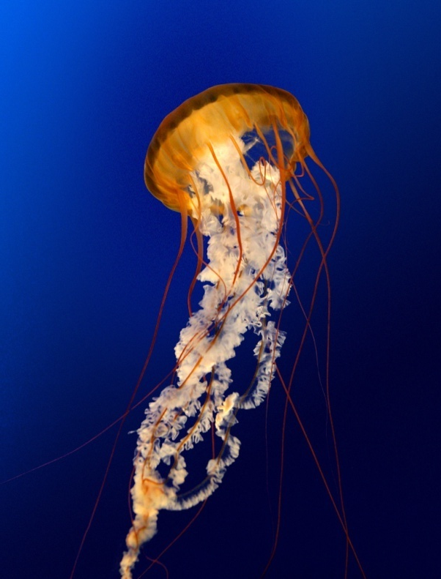
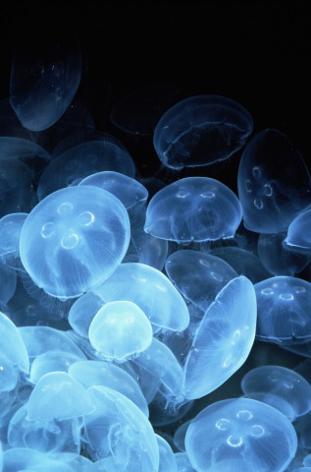
6. Медузы передвигаются реактивным способом.
7. По способу питания кишечнополостные – хищники.
8. Тело всех кишечнополостных состоит из двух слоёв клеток.
9.Тело медуз объёмно потому, что между наружным и внутренним слоями клеток находится слой воды.
10. Все кишечнополостные имеют стрекательные клетки.
11. Не переваренные остатки пищи удаляются у кишечнополостных через порошицу.
12. Нервная система кишечнополостных сетчатого типа.
13. Кишечнополостные дышат растворённым в воде кислородом.

Slide 4
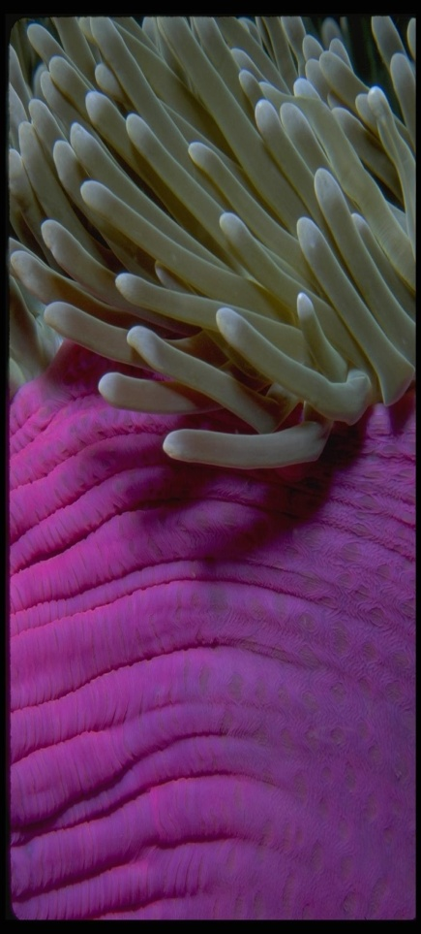
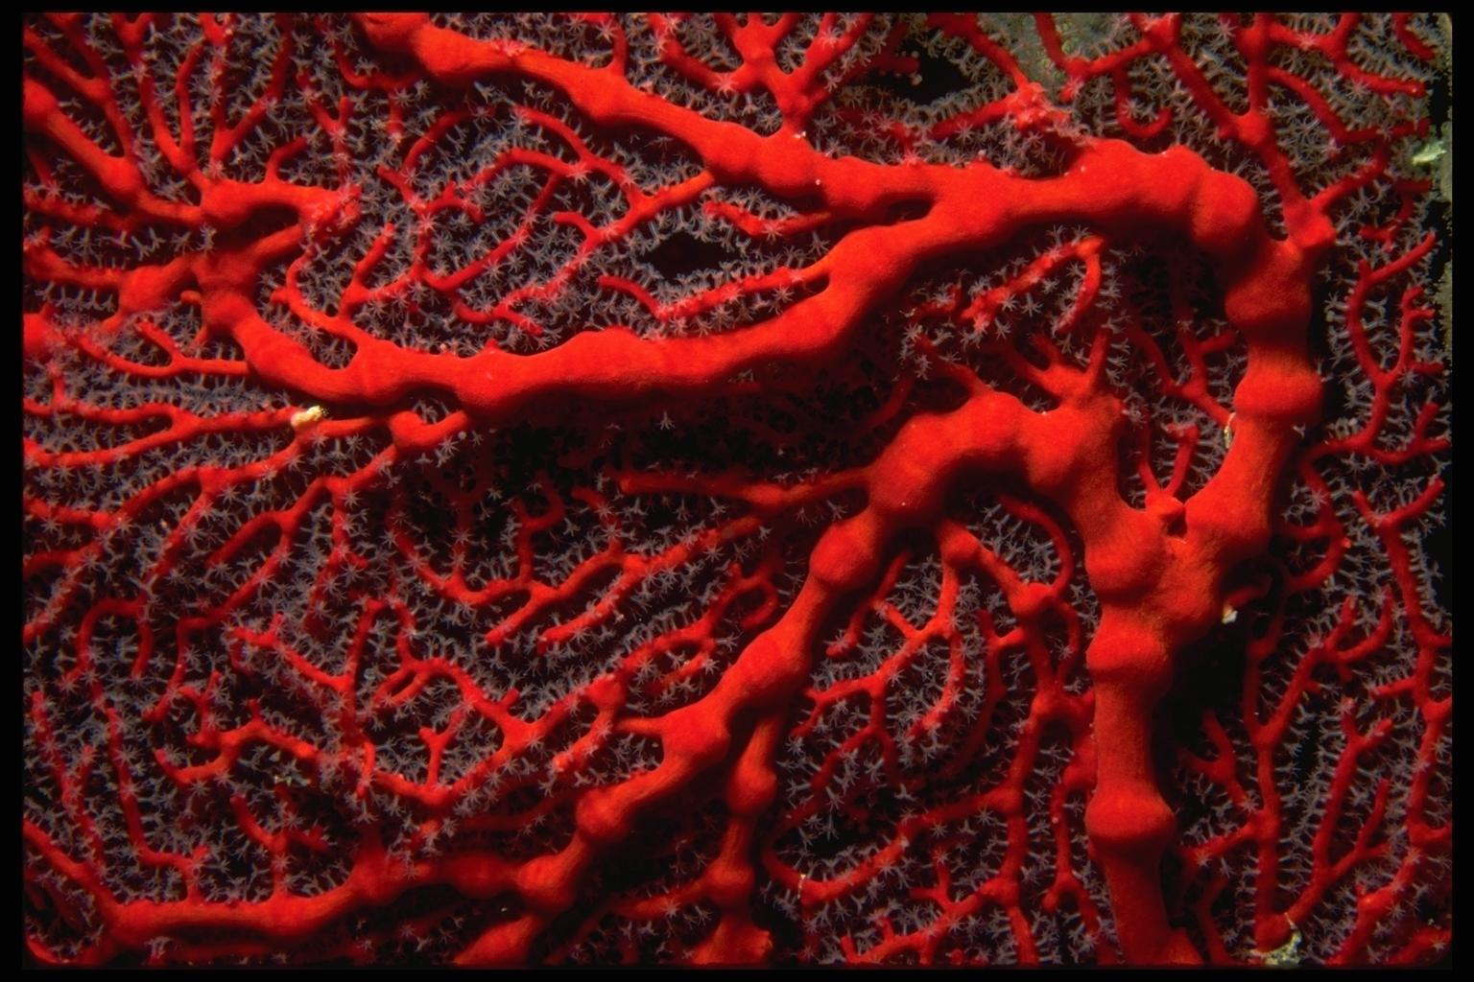
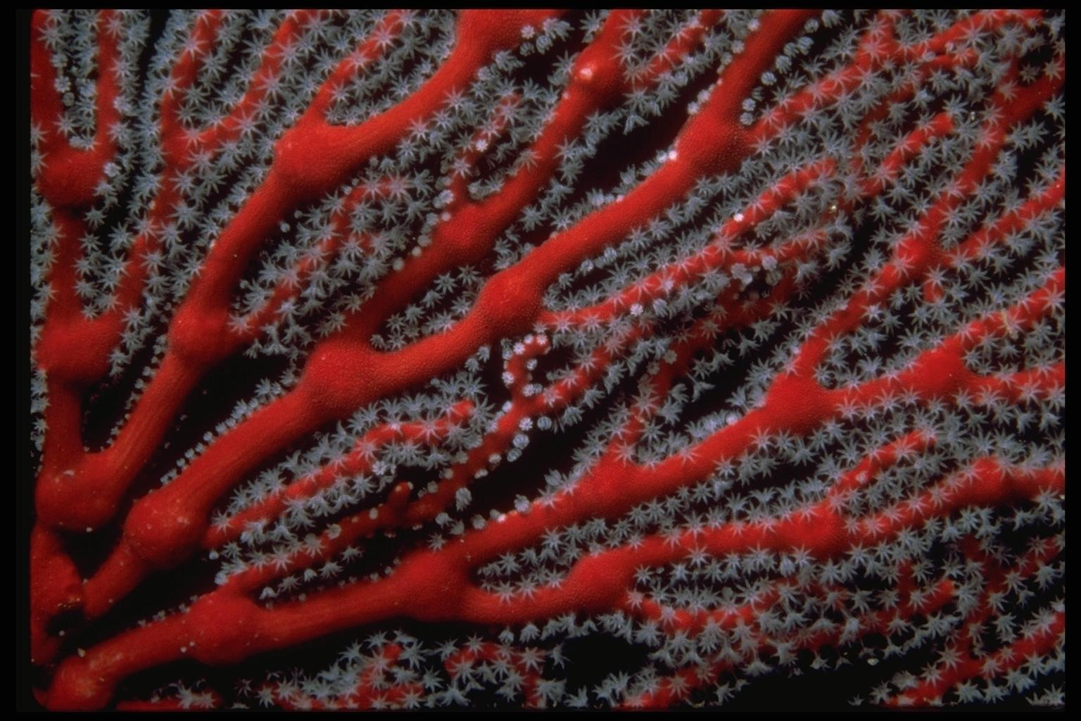
14. Все кишечнополостные размножаются почкованием.
15. Все кишечнополостные – гермафродиты.
16. Среди кишечнополостных наиболее сложное строение имеют сцифоидные.
17. Колониальные коралловые полипы имеют известковый или роговой скелет.

Slide 5
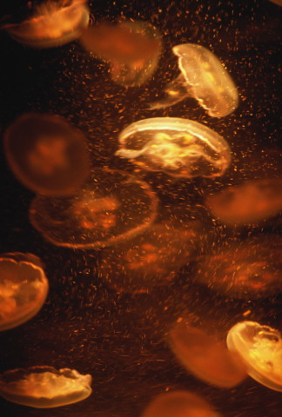
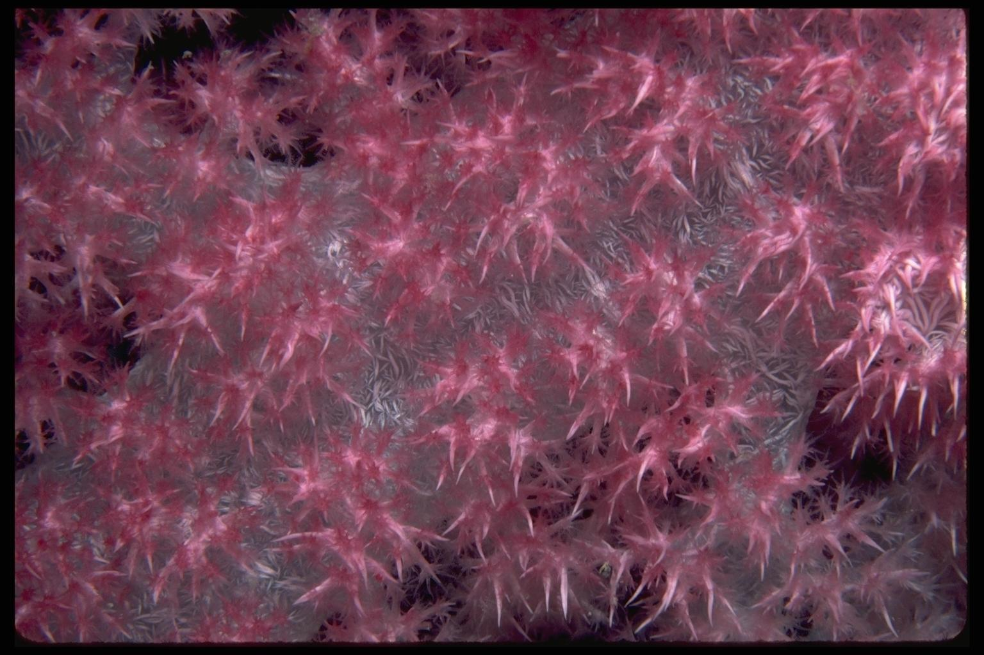
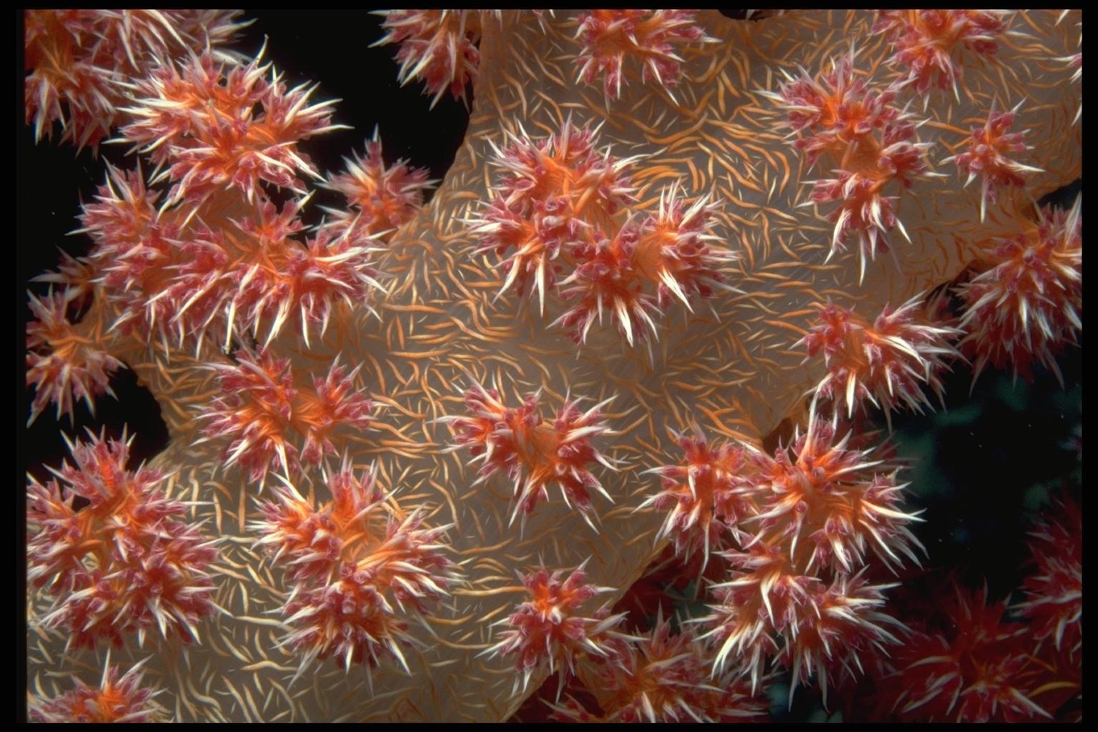
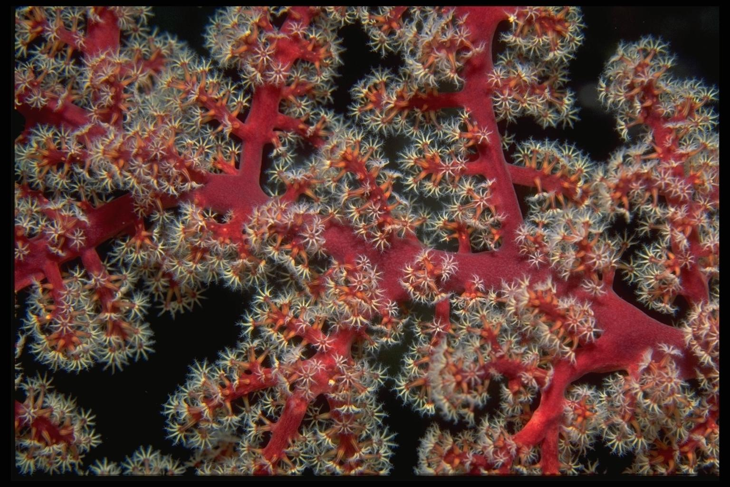
18. Колониальные коралловые полипы обитают в Чёрном море.
19. Большую опасность для человека представляет медуза – крестовичок.
20 Колониальные коралловые полипы образуют коралловые острова и атоллы.

Slide 6
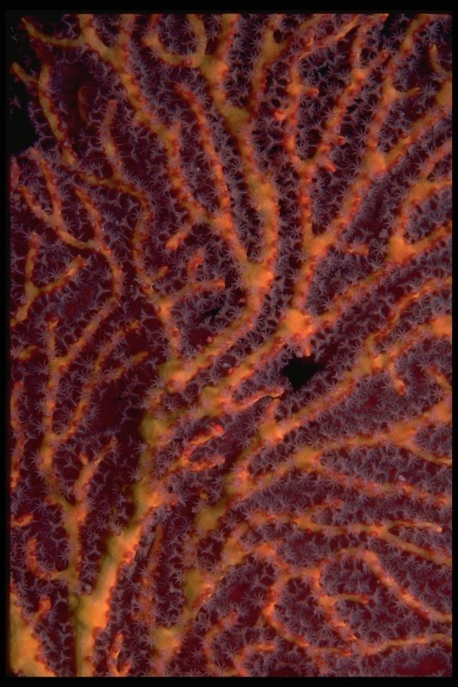
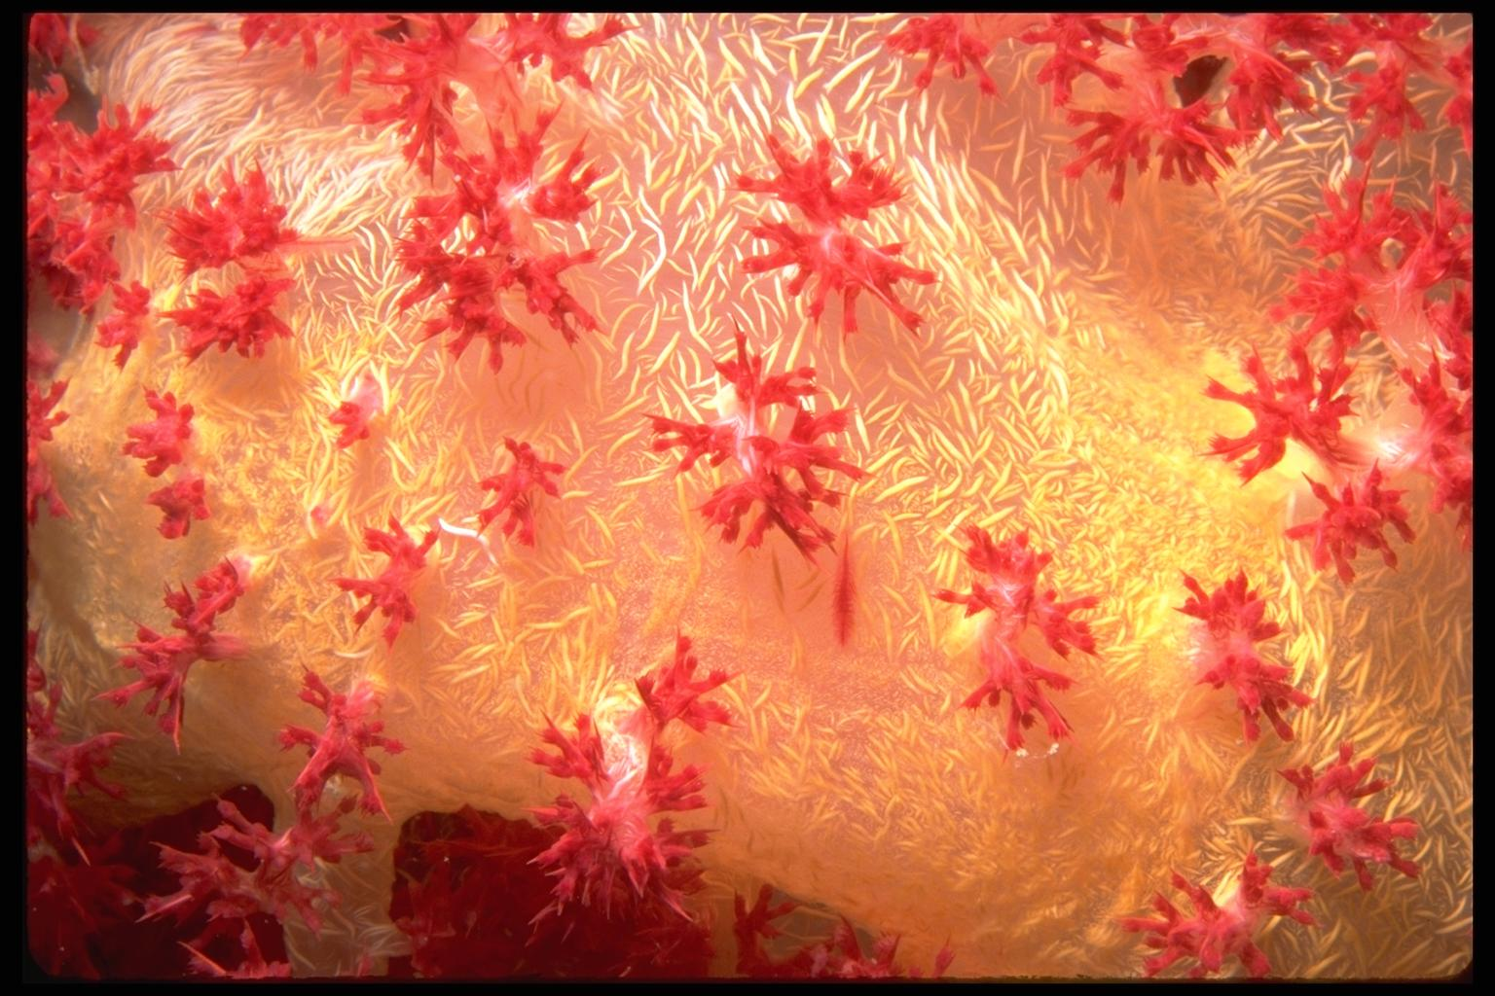
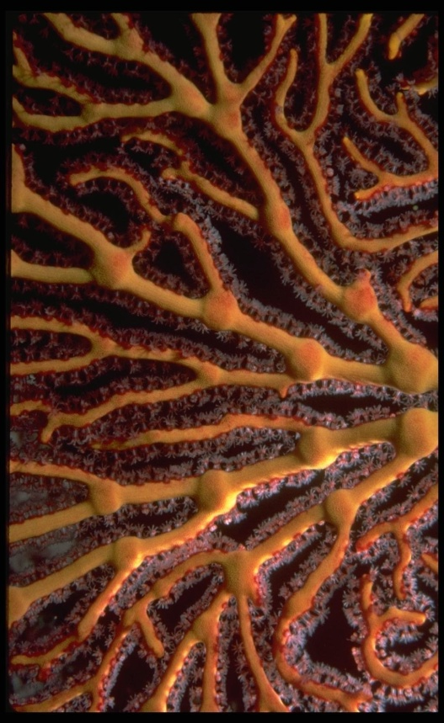
Правильный ответ: 1,6,7,8,10,12,13,16,17,19,20.

